Slide 1
VIVIAN CABANZO FERNÁNDEZ LAURA DANIELA DIAZ TORRES CRISTIAN FELIPE MUÑOZ GUERRERO ZENNETH OLIVERO TAPIA
Problem Set 2 – Predicting Poverty
BIG DATA Y MACHINE LEARNING PARA ECONOMIA APLICADA
2025-02
data_equipo_08
MEJOR MODELO ENSAMBLE (XGBOOST – CART)
0.54

Slide 2
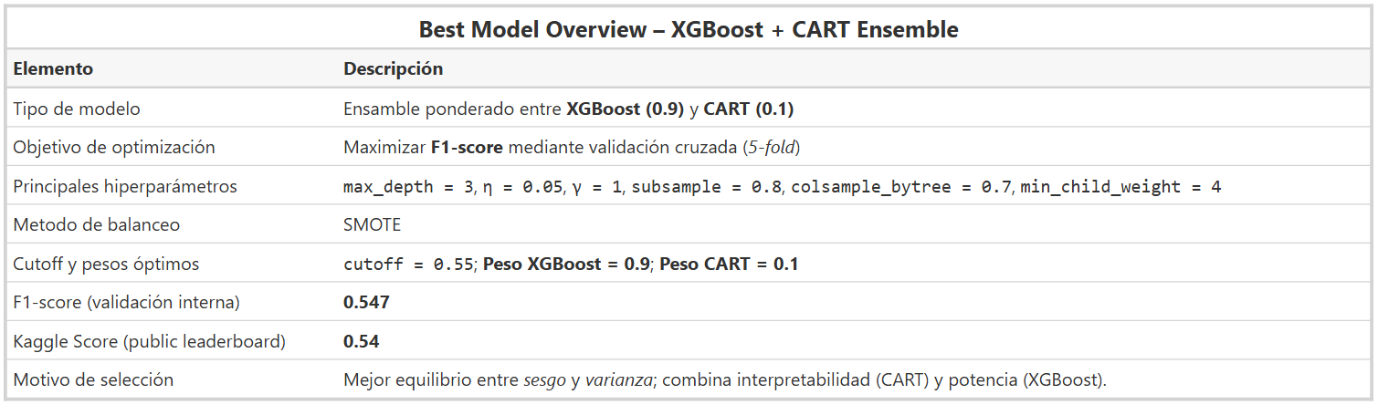
El objetivo fue reducir la varianza y mejorar la estabilidad de las predicciones frente al desbalance de clases (Pobre: 20%, NoPobre: 80%).
Se entrenó con validación cruzada estratificada (5-fold para XGB, 3-fold para CART) y ponderación de clases

Slide 3
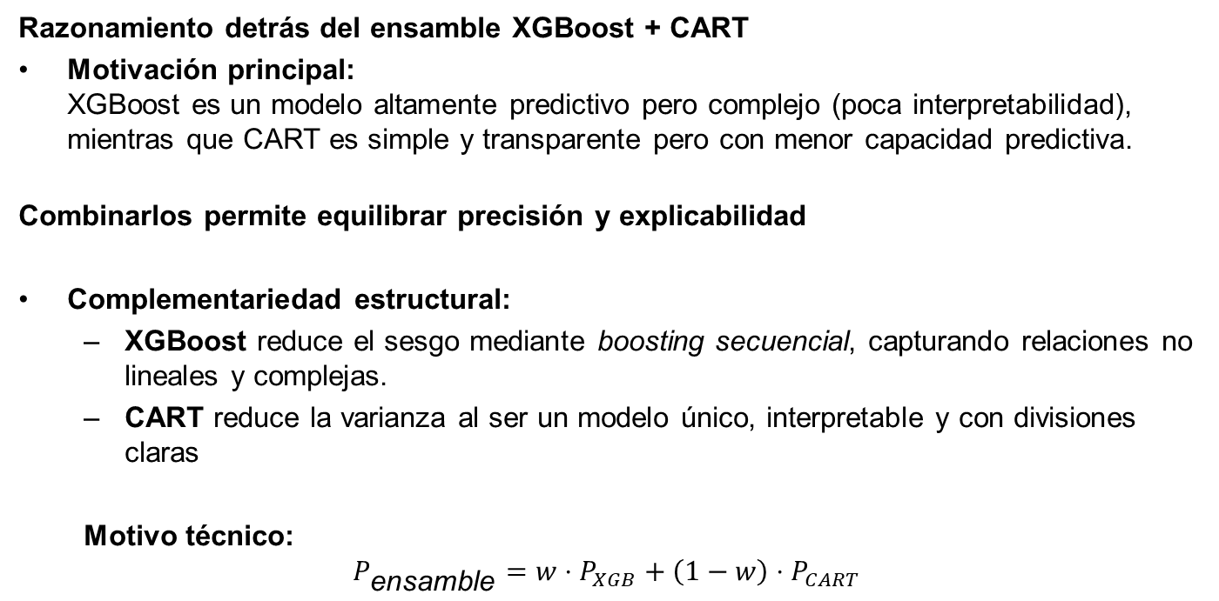
Razonamiento detrás del ensamble XGBoost + CART
Motivación principal: XGBoost es un modelo altamente predictivo pero complejo (poca interpretabilidad), mientras que CART es simple y transparente pero con menor capacidad predictiva.
Combinarlos permite equilibrar precisión y explicabilidad
Complementariedad estructural:
XGBoost reduce el sesgo mediante boosting secuencial, capturando relaciones no lineales y complejas.
CART reduce la varianza al ser un modelo único, interpretable y con divisiones claras
Motivo técnico:
$$P_{\text{ensamble}}=w⋅P_{XGB}+\left(1−w\right)⋅P_{CART}$$

Slide 4
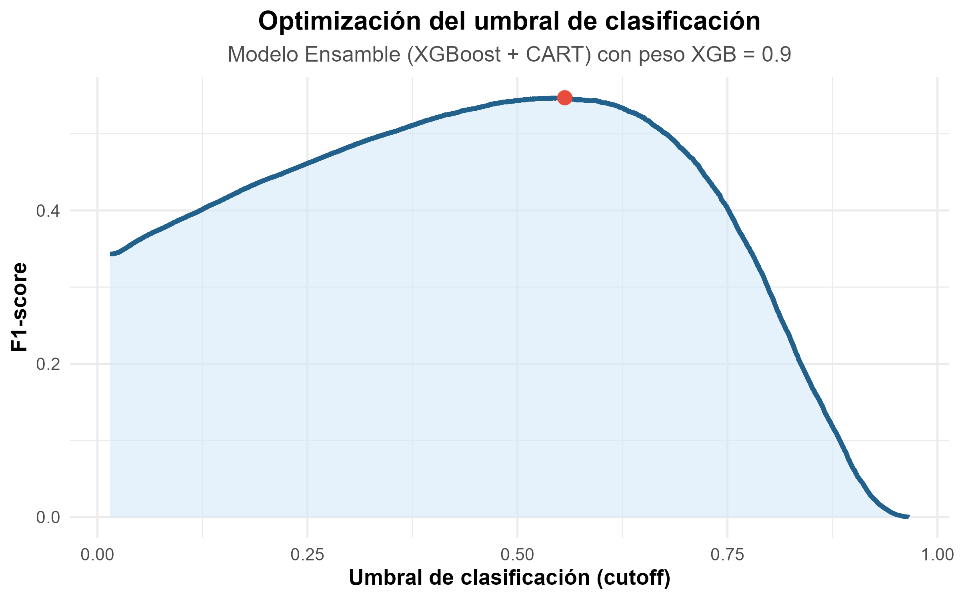
XGBoost – Grid Search:
𝑛𝑟𝑜𝑢𝑛𝑑𝑠=600, 𝑚𝑎𝑥_𝑑𝑒𝑝𝑡ℎ=3–4, 𝜂=0.05, 𝛾=1, 𝑠𝑢𝑏𝑠𝑎𝑚𝑝𝑙𝑒=0.8, 𝑐𝑜𝑙𝑠𝑎𝑚𝑝𝑙𝑒_𝑏𝑦𝑡𝑟𝑒𝑒=0.7
Árboles poco profundos → control del sobreajuste.
Tasa de aprendizaje baja → entrenamiento estable.
Submuestreo → mayor diversidad y regularización implícita.
CART – Complejidad del árbol:
𝑐𝑝∈[0.001,0.01]
cp=0.001 fue el valor óptimo, equilibrando simplicidad e interpretabilidad.
Poda efectiva: evita divisiones sin ganancia de información.
Optimización conjunta:
𝑤𝑋𝐺𝐵=0.9, 𝑐𝑢𝑡𝑜𝑓𝑓=0.556
Máximo F1 = 0.547 → equilibrio entre precisión y recall.

Slide 5
Conclusiones
Según los resultados de la validación cruzada interna, el ensamble mostró el mejor equilibrio entre precisión e interpretabilidad.
La combinación de XGBoost y CART permitió reducir la varianza y mejorar la estabilidad de las predicciones, integrando potencia predictiva y capacidad explicativa.
El uso del F1-score como métrica central alineó el proceso de ajuste con el objetivo del estudio: maximizar la detección de hogares pobres minimizando los falsos negativos.
Aunque los resultados finales en el conjunto de prueba de Kaggle no son observables, el enfoque demostró ser robusto, replicable y extensible a nuevos modelos base.

